Slide 1

VĂN BẢN 3
BÀI TẬP LÀM VĂN
(Trích Nhóc Ni-cô-la: những chuyện chưa kể,
Rơ-nê Gô-xi-nhi, Giăng-giắc Xăng-pê)
-Trang 63-

Slide 2

KHỞI ĐỘNG
+ Từ khi vào lớp 1 cho đến nay, hẳn đã có lúc em muốn nhờ người khác làm hộ bài, nhất là những bài khó hoặc khi cần nộp bài gấp. Em có thấy đó là điều bình thường không?
+ Nếu gặp một đề văn yêu cầu tả/ kể về một người bạn thân nhất của em, em có cho rằng bài do người khác viết hộ sẽ nói đúng về người bạn hơn bài do em tự viết không?

Slide 3


I. TÌM HIỂU CHUNG
1. Tác giả
- Rơ-nê Gô-xi-nhi và Giăng-giắc Xăng-pê
2. Tác phẩm
- Trích Nhóc Ni-cô-la:những chuyện chưa kể
- Thể loại: Truyện.
- Ngôi kể: Thứ ba.

Slide 4

3. Bố cục: 2 phần
+ Phần 1: Từ đầu đến “ông ta nói với bố”: Ni-cô-la nhờ bố làm giúp bài tập làm văn.
+ Phần 2: Đoạn còn lại: Ni-cô-la tự mình làm bài tập làm văn.

Slide 5

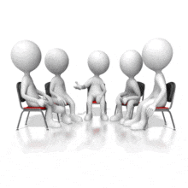
II. TÌM HIỂU CHI TIẾT
THẢO LUẬN
1. Do đâu khi làm bài tập làm văn, Ni-cô-la phải nhờ đến bố?
2. Vì sao bố Ni-cô-la lại tỏ ra sốt sắng khi giúp cậu làm bài văn?
3. Em có đồng ý với việc Ni-cô-la nhờ bố làm bài văn cho mình không? Vì sao?

Slide 6

1. Ni-cô-la nhờ sự trợ giúp của bố khi làm bài tập làm văn
Dự đoán: :
Ni-cô-la học yếu môn Văn, không tự tin làm bài
Đề văn hơi khó, Ni-cô-la cảm thấy chật vật
Trong việc học tập, Ni-cô-la thường xuyên cậy dựa, không tự lực

Slide 7
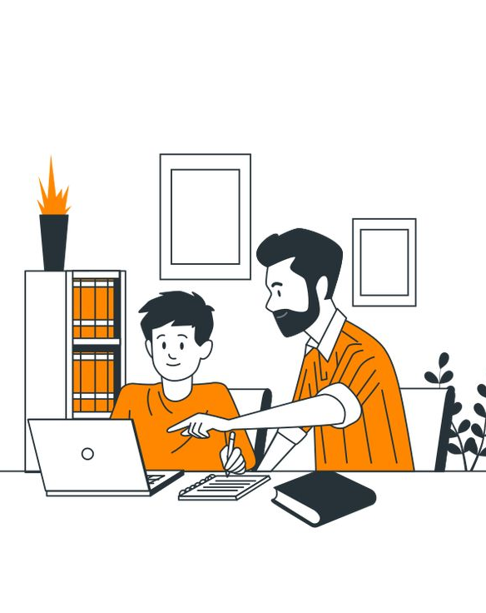
- Thái độ của bố:
+ Đồng ý, sốt sắng.
+ Bố sẽ giúp, nhưng đây là lần cuối cùng.
+ Do bố chiều chuộng Ni-co-la và muốn chứng tỏ mình đã rất giỏi văn

Slide 8

LIÊN HỆ
Học tập là việc làm hằng ngày, suốt đời của mỗi chúng ta. Chúng ta phải tự học, tự rèn luyện để tích lũy kiến thức cho bản thân mình. Tuyệt đối không được vì bất cứ lí do gì mà nhờ người khác làm thay, làm hộ cho mình. Bởi tự học là con đường ngắn nhất và duy nhất để giúp bản thân hoàn thiện, để biến ước mơ thành hiện thực. Có lẽ vậy mà Lê-nin đã đặt ra một phương châm “Học, học nữa, học mãi”.

Slide 9

THẢO LUẬN
+ Với yêu cầu của đề: “Hãy miêu tả người bạn thân nhất của em” việc đầu tiên cả bố Ni-cô-la và ông Blê-đúc cần phải biết khi muốn làm hộ bài tập làm văn là gì? Vì sao vậy?
+ Nếu không biết ai là người bạn thân nhất của Ni-cô-la mà bố hay ông Blê-đúc vẫn làm bài, thì bài văn ấy sẽ nói về người nào? Nó có thể đáp ứng yêu cầu đề ra của cô giáo không?
+ Vì sao sau khi Ni-cô-la đã kể ra nhiều người bạn của mình mà bố của cậu vẫn thấy khó viết?

Slide 10
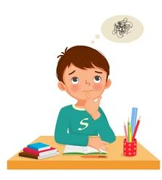
- Cách giải bài tập làm văn:
+ Xác định người bạn thân nhất là ai.
+ Sắp xếp các ý (ngoại hình, tính cách, sở thích..) theo một bố cục rõ ràng, rành mạch.

Slide 11


2. Ni-cô-la tự làm bài tập làm văn của mình
+ Cả bố và ông Blê-đúc có giúp cho Ni-cô-la làm xong bài tập làm văn về nhà không? Vì sao?Có chuyện gì đã xảy ra với họ?
+ Để hoàn thành bài tập làm văn của mình, Ni-cô-la đã làm bằng cách nào?Kết quả ra sao?
+ Nhân vật trong câu chuyện rút ra một kinh nghiệm như thế nào qua những gì đã xảy ra khi nhờ bố làm bài? Em có đồng ý với điều đó không? Vì sao?

Slide 12


- Hoàn thành bài tập làm văn một mình.
- Được điểm cao.
- Được cô giáo khen.
=> Phải tự làm bài tập của mình.

Slide 13

SUY NGHĨ CÁ NHÂN
+ Theo em, ý nghĩa mà văn bản muốn gửi gắm đến chúng ta là gì?
+ Em cần làm gì để thực hiện tốt bức thông điệp mà Ni-cô-la gửi đến chúng ta?
+ Để thể hiện nội dung trên, tác giả đã sử dụng những đặc sắc nghệ thuật nào?

Slide 14

III. TỔNG KẾT
1. Nội dung
- Giáo dục tinh thần tự học, tự rèn luyện.
2. Nghệ thuật
- Lời kể rành mạch
- Giọng điệu hài hước.

Slide 15
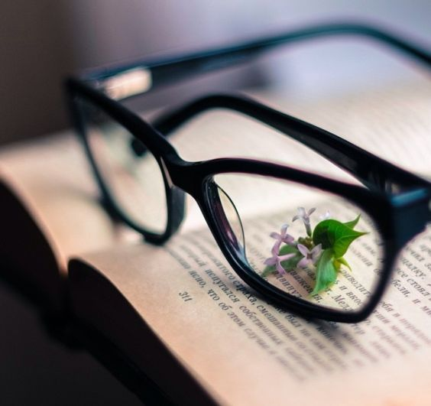
LUYỆN TẬP
Từ việc đọc hiểu văn bản, em hãy cho biết để làm một bài văn với đề bài “Người bạn thân nhất của em” thì cần phải làm như thế nào?

Slide 16

VẬN DỤNG
Em hãy miêu tả người bạn thân nhất của em bằng một đoạn văn và chia sẻ với cả lớp.

Slide 17

DẶN DÒ
- Hiểu nội dung bài học
- Hoàn thành phần viết
- Chuẩn bị tiết sau

